Slide 1
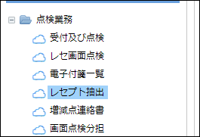
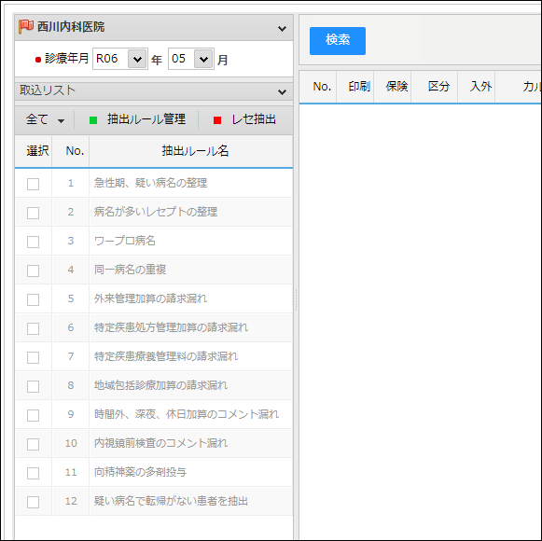
レセプト抽出
案内
レセプト抽出とは設定された抽出ルールに合致したレセプトを審査月のレセプトの中から抽出する機能です。
ナビゲーションウィンドウの「点検業務」の「レセプト抽出」をダブルクリックします。
初期画面
「抽出検索結果」は空の状態です。
予め12個の抽出ルールが基本的に提供設定され、
このうちチェックが入り5個まで同時抽出が可能です。
不要なルールのチェックを外し、必要な ルールにチェックを入れてください。

Slide 2
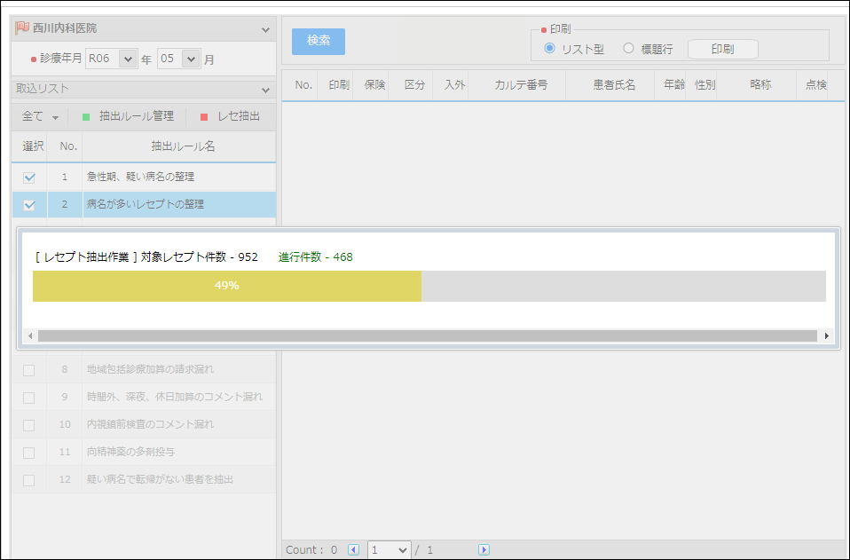
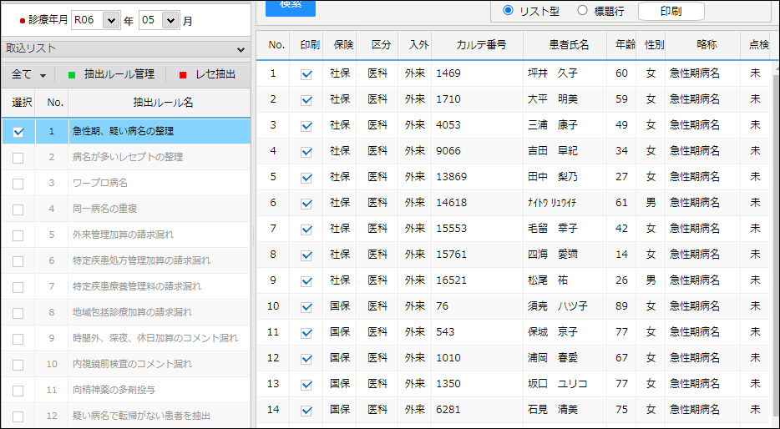
レセプト抽出
レセプト抽出
抽出ルールを選択後［レセ抽出］をクリックすると抽出が始まります。
抽出結果のリストが表示されます。
患者氏名をダブルクリックすると抽出結果の「詳細」画面が表示されます。
リスト右端の「点検」項目に「未」と表示されています。
これは「レセプト」を点検したという意味で、「レセ画面点検」で「レセプト」をオープン閲覧すると「済」に変更されるのです。

Slide 3
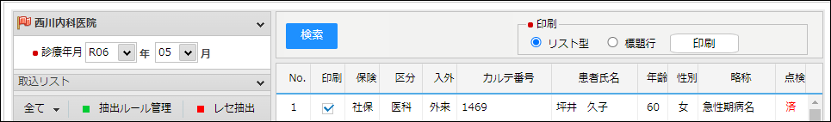
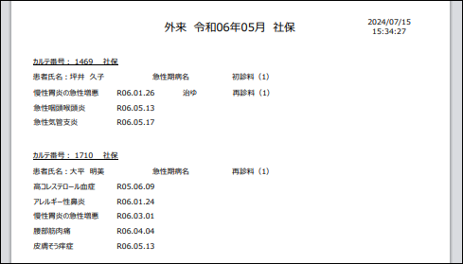
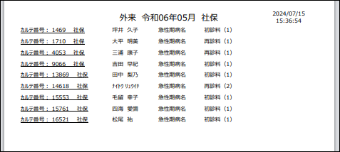
レセプト抽出
抽出結果印刷
印刷形式を選択して［印刷］をクリックすると印刷されます。
「リスト型」の印刷レイアウトです。
「標題型」の印刷レイアウトです。
＊出力項目：「基本診療料」と「回数」を出力します。
「基本診療料」を（別表01）を参照してください。

Slide 4
レセプト抽出
基本提供抽出ルール
１．（病名タイプ）急性期、疑い病名の整理
急性期病名あるいは疑い病名が２ヶ月以上続いたレセプトを抽出します。
２．（病名タイプ）病名が多いレセプトの整理
病名の数が一定数以上、初期状態では８個以上のレセプトを抽出します。
３．（コメントタイプ） 時間外、深夜、休日加算のコメント漏れ
再診の時間外、深夜、休日加算を算定しているのにコメントがないレセプトを抽出します。
４．（コメントタイプ） 内視鏡前検査のコメント漏れ
内視鏡検査の前に感染症の血液検査を行い、それに対する「内視鏡前検査」というコメントがないレセプトを抽出します。
５．ワープロ病名（コーディング方式提供ルール）
ワープロ病名（未コード化傷病名）を含むレセプトを抽出します。
６．同一病名の重複（コーディング方式提供ルール）
同一レセプト内に同一の傷病名が存在するレセプトを抽出します。
７．外来管理加算の請求漏れ（コーディング方式提供ルール）
外来管理加算が算定可能なのに算定されていないレセプトを抽出します。
※レセプトからだけからは判断できない未算定（例えば、他医療機関に入院している患者の外来受診等）を含みます。以下同。
８．特定疾患処方管理加算の請求漏れ（コーディング方式提供ルール）
特定疾患処方管理加算が算定可能なのに算定されていないレセプトを抽出します。
９．特定疾患療養管理料の請求漏れ（コーディング方式提供ルール）
特定疾患療養管理料が算定可能なのに算定されていないレセプトを抽出します。
１０．地域包括診療加算の請求漏れ（コーディング方式提供ルール）
地域包括診療加算が算定可能なのに算定されていないレセプトを抽出します。
１１． 向精神薬の多剤投与（コーディング方式提供ルール）
向精神薬の多剤投与に該当するレセプトを抽出します。
１２．疑い病名で転帰がない患者を抽出（コーディング方式提供ルール）
疑い病名で診療開始日に転帰がない患者を抽出します。

Slide 5
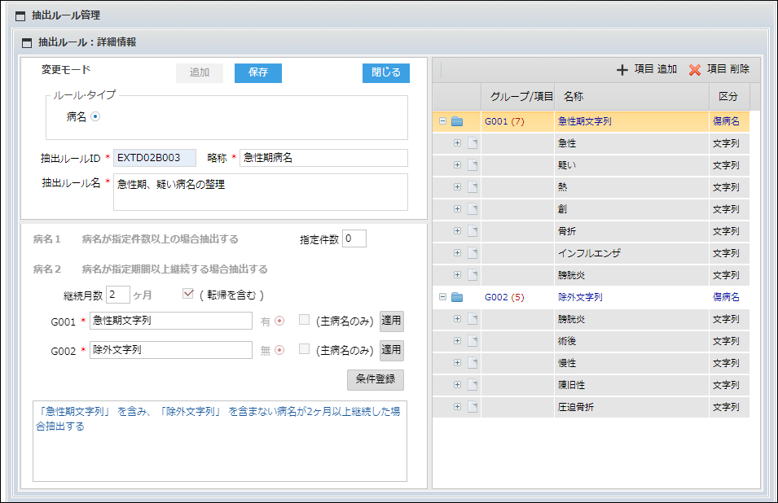
レセプト抽出
基本提供抽出ルールの編集
「レセフト抽出」 > 「抽出ルール管理」で抽出ルールをダブルクリックすると、抽出ルールの詳細が表示されます。
又は、「レセフト抽出」の左の抽出ルールをダブルクリックすると、抽出ルールの詳細が表示されます。
１．（病名タイプ）急性期、疑い病名の整理をダブルクリックした画面です。
（急性期病名あるいは疑い病名が２ヶ月以上続いたレセプトを抽出します。）
左上に「変更モード」と表示されているルールは設定を変更することができます。
＊「G001 急性期文字列」を選択し、
「項目追加」をクリックすると急性期文字列を追加することができます。
＊抽出対象の、「急性期文字列」 を含み（有）、
「除外文字列」 を含まない病名」（無）の意味は、個々の病名についての判定です。
＊（転帰を含む )：チェックすると「転帰」が既に付けている病名も含めて抽出します。
＊（主病名のみ）：チェックすると「主病名」で抽出します。

Slide 6
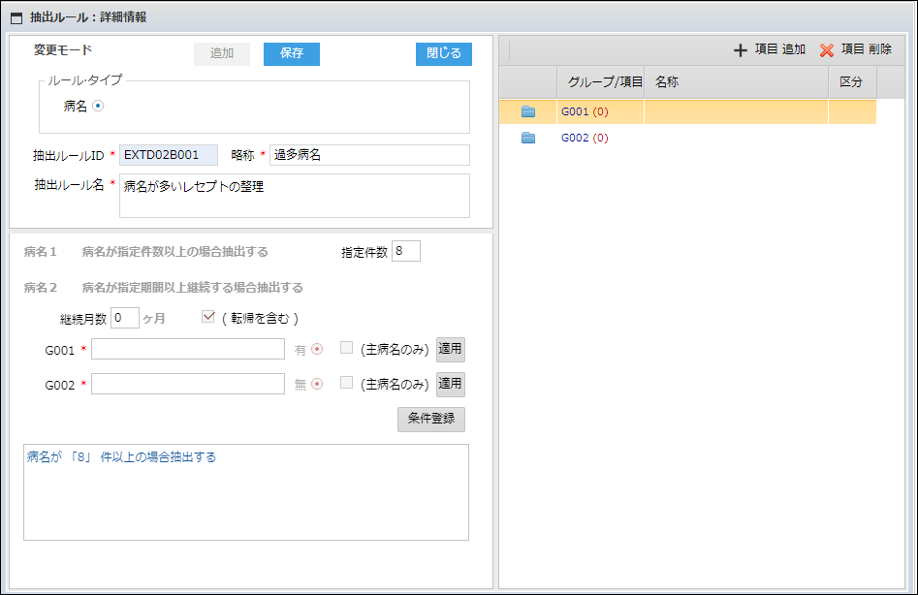


レセプト抽出
基本提供抽出ルールの編集
２．（病名タイプ）病名が多いレセプトの整理をダブルクリックした画面です。
病名の数が一定数以上、初期状態では８個以上のレセプトを抽出します。
病名１の指定件数の「8」から「16」に変更し、［条件登録］をクリックすると、病名の数が16個以上のレセプトと抽出するように変更されます。
＊（転帰を含む)：チェックすると「転帰」が既に付けている病名も含めて抽出します。
＊ 「病名２」 G001、G002がないので、「病名1」の指定件数条件に該当するレセプトのみ抽出します。

Slide 7
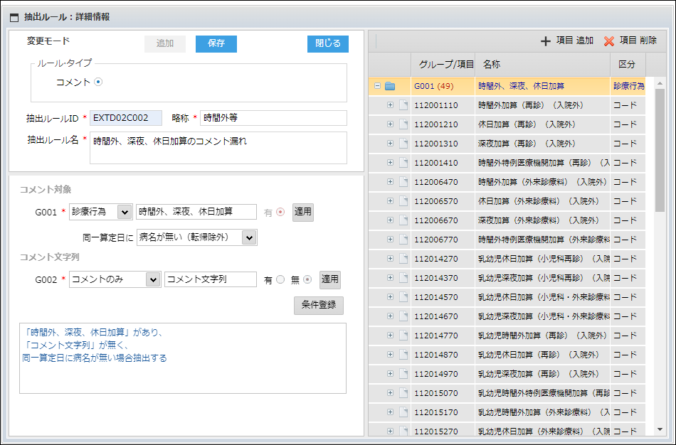


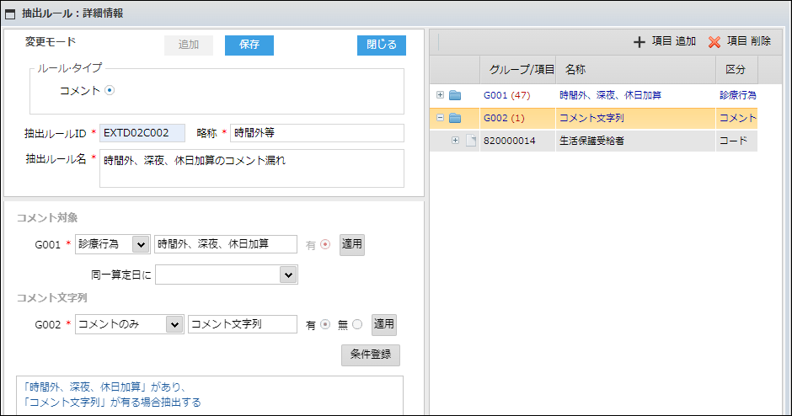
レセプト抽出
基本提供抽出ルールの編集
３．（コメントタイプ） 時間外、深夜、休日加算のコメント漏れ
再診の時間外、深夜、休日加算を算定しているのにコメントがないレセプトを抽出します。
①
① コメント対象 (= G001)
default 対象項目として49個が設定されています。
- 診療行為を「項目追加」や「項目削除」を通じて追加/削除することができます。 - 同一算定日に「病名が無い（転帰除外）」を除去することができます。
②
②「コメント及び症状詳記」、「コメントのみ」、「症状上記のみ」から選択可能です。
- G002 グループに対する「項目追加」を通じて、コメントコードやコメント文字列を設定することができます。

Slide 8
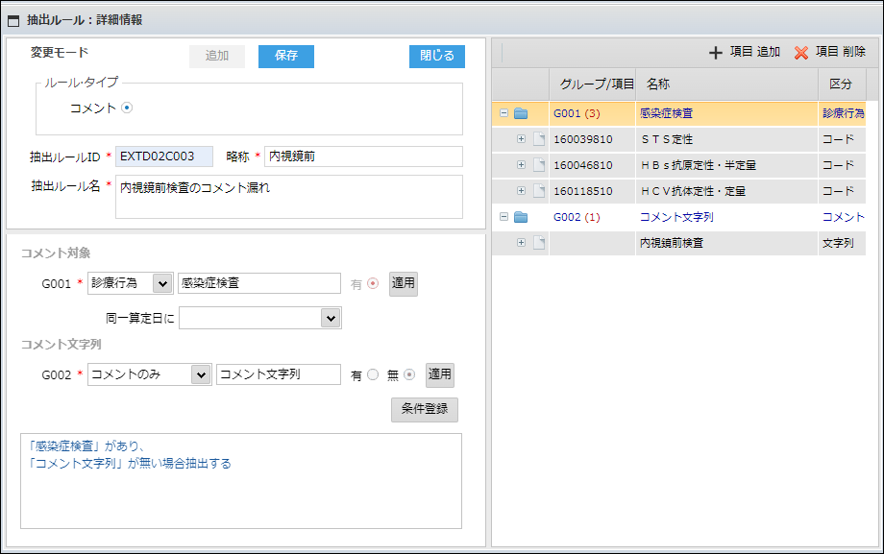
レセプト抽出
基本提供抽出ルールの編集
４．（コメントタイプ） 内視鏡前検査のコメント漏れ
内視鏡検査の前に感染症の血液検査を行い、それに対する「内視鏡前検査」というコメントがないレセプトを抽出します。
①
②
③
①「感染症検査」G001グループに対する診療行為項目を変更できます。
②「内視鏡前検査」以外のコメント文字列に変更できます。
③コメントがある場合の条件で変更可能です。

Slide 9
レセプト抽出
基本提供抽出ルールの編集
* Default 基本提供抽出ルールの中で、「コーディング方式」の抽出ルールは、「ユーザー」が変更/編集することはできません。
不具合や修正が必要な場合は、サポーターデスクにお問い合わせいただければ対応いたします。
５．ワープロ病名（コーディング方式提供ルール）
ワープロ病名（未コード化傷病名）を含むレセプトを抽出します。
６．同一病名の重複（コーディング方式提供ルール）
同一レセプト内に同一の傷病名が存在するレセプトを抽出します。
７．外来管理加算の請求漏れ（コーディング方式提供ルール）
外来管理加算が算定可能なのに算定されていないレセプトを抽出します。
※レセプトからだけからは判断できない未算定（例えば、他医療機関に入院している患者の外来受診等）を含みます。以下同。
８．特定疾患処方管理加算の請求漏れ（コーディング方式提供ルール）
特定疾患処方管理加算が算定可能なのに算定されていないレセプトを抽出します。
９．特定疾患療養管理料の請求漏れ（コーディング方式提供ルール）
特定疾患療養管理料が算定可能なのに算定されていないレセプトを抽出します。
１０．地域包括診療加算の請求漏れ（コーディング方式提供ルール）
地域包括診療加算が算定可能なのに算定されていないレセプトを抽出します。
１１． 向精神薬の多剤投与（コーディング方式提供ルール）
向精神薬の多剤投与に該当するレセプトを抽出します。
１２．疑い病名で転帰がない患者を抽出（コーディング方式提供ルール）
疑い病名で診療開始日に転帰がない患者を抽出します。

Slide 10
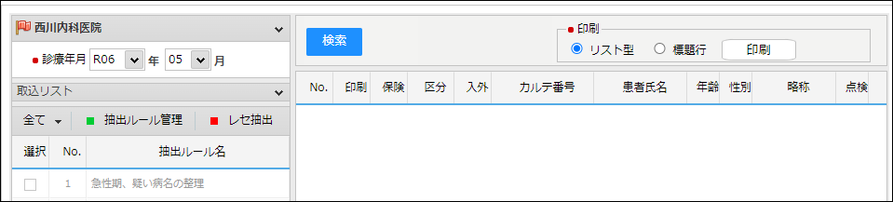
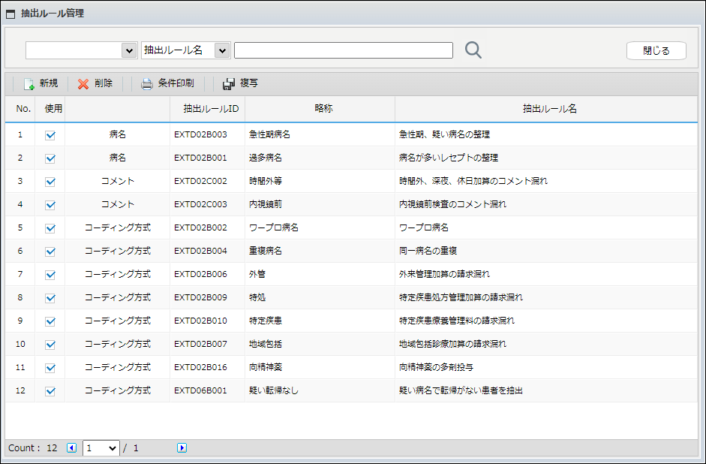
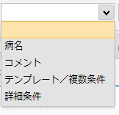
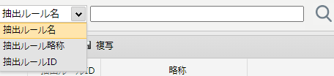
レセプト抽出
抽出ルール管理
［抽出ルール管理］をクリックし、「抽出ルール管理」画面を開きます。
①
②
③
④
① 該当抽出ルールタイプで照会します。
② 該当項目として登録された抽出ルールを照会します。うかを変更できます。

Slide 11

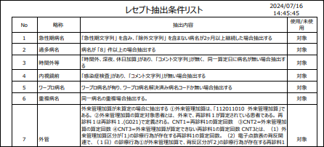
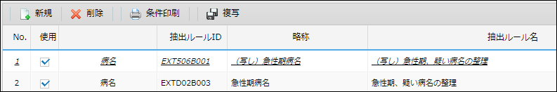
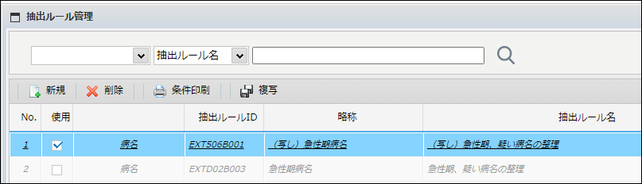
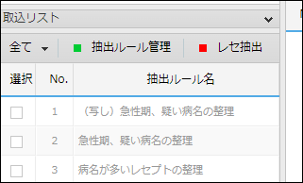
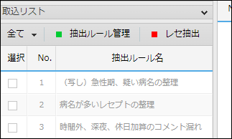
レセプト抽出
抽出ルール管理
③
新規 - 新しい抽出ルールを作成します。
削除 - 選択抽出ルールを削除します。
条件印刷 - 抽出条件を印刷します。
複写- 似たルールを作るときに、既存ルールからコピー作成するようにします。
＊ コーディング方式のルールはコピーできません。
④ 前の「レセフト抽出」で表示されないように使用するかどうかを変更できます。
変更前
変更後

Slide 12
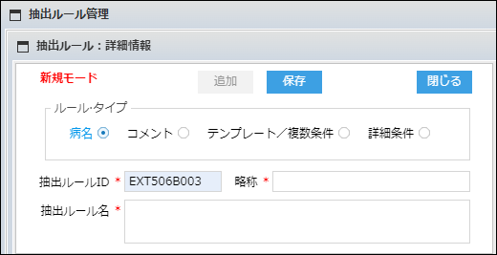
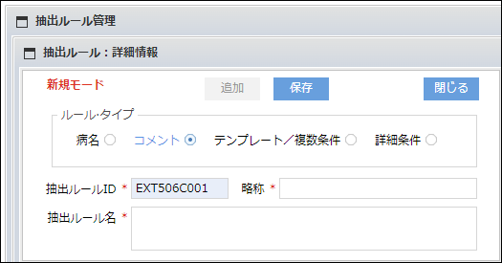
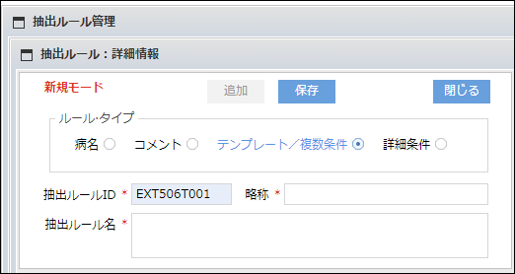
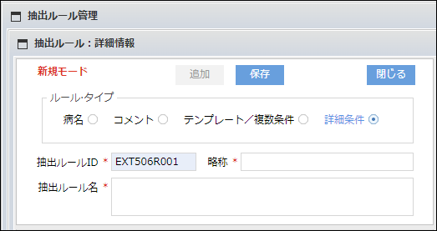
レセプト抽出
新規の抽出ルール
新規］をクリックすると、新しい抽出ルールを作成することができます。
新規ルールには「病名」、「コメント」、「テンプレート／複数条件」、「詳細条件」があります。
ルール·タイプ： 「病名」
ルール·タイプ： 「コメント」
ルール·タイプ：「テンプレート／複数条件」
ルール·タイプ： 「詳細条件」

Slide 13
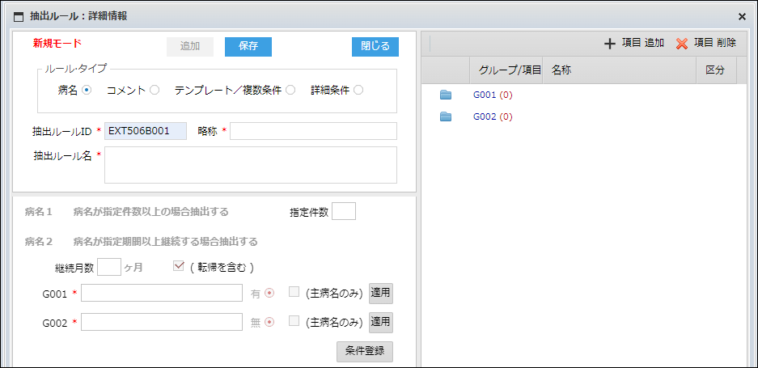
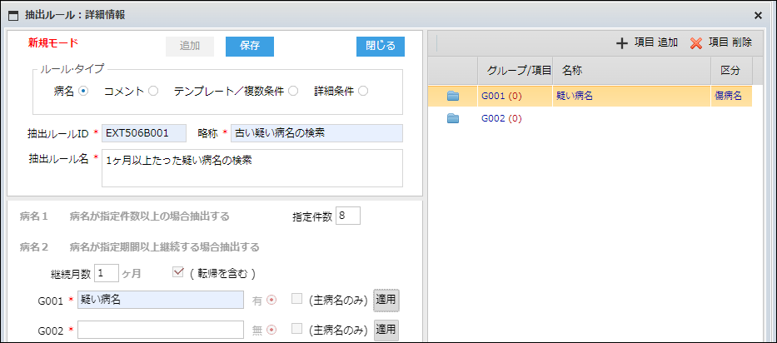
レセプト抽出
抽出ルール－病名タイプ (1/2)
「病名」に切り替えると、病名に関するルールを設定する画面になります。
「8件以上の病名」と「1ヶ月以上の疑い病名を有する」 レセプト」の抽出ルールの設定方法を説明します。
①「略称」「抽出ルール名」を入力し、
②「病名1」の「指定件数」に「8」を入力し、
③「病名2」の「継続月数」に「1」を入力し、 (転帰を含む)を解除し、
「G001」に「疑い病名」を入力し、 ［適用］をクリックすると右のG001 名称に文字列が入ります。
④「疑い病名」をクリックして選択し、
⑤［項目追加］をクリックして項目を追加します。
⑤
④
①
②
③
G001 グループの疑い病名を設定します。
項目検索ポップアップがオープンします。

Slide 14
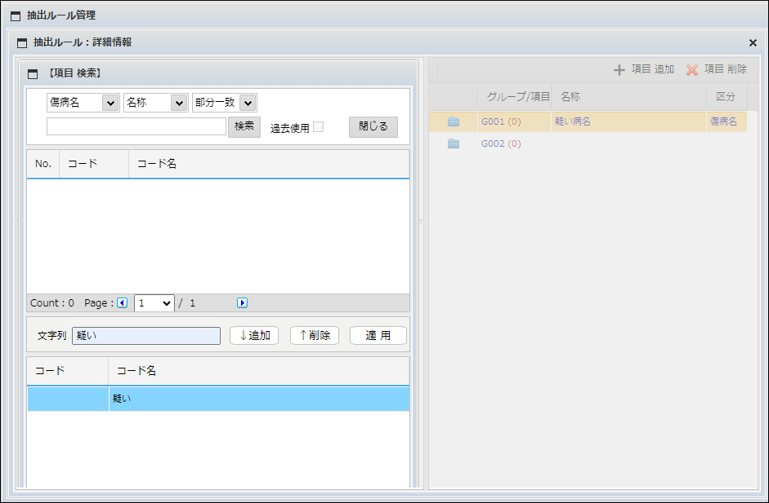
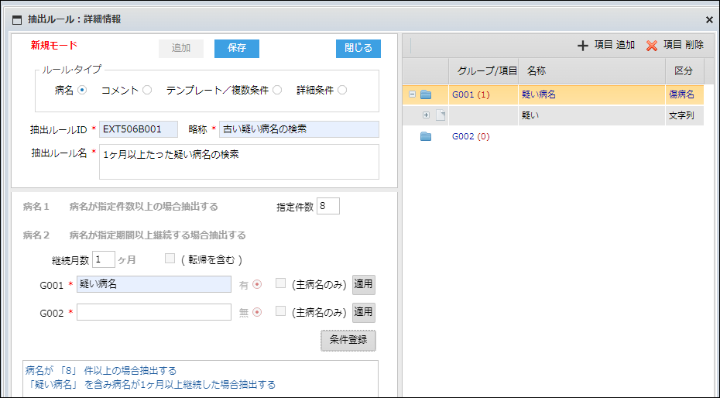
レセプト抽出
抽出ルール－病名タイプ (2/2)
項目を設定する[項目検索] 画面が表示されます。。
⑥「文字列」に「疑い」を入力し、 ［↓追加］をクリックすると追加されます
⑦［適用］をクリックします。
「疑い」は、病名コードが存在するわけではありませんので、文字列名称で設定することにします。
⑥
⑦
⑧ G001「疑心病名」に「疑心」文字列が追加されました。
⑨ 条件登録」をクリックすると「病名が 「8」 件以上の場合抽出する
「疑い病名」 を含み病名が1ヶ月以上継続した場合抽出する」という抽出条件が登録され、
⑩「保存」をクリックして保存します。
⑩
⑧
⑨

Slide 15
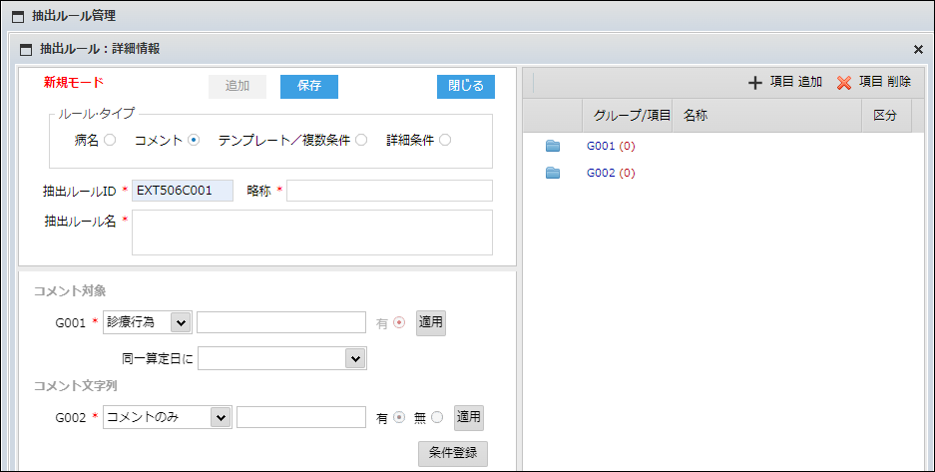
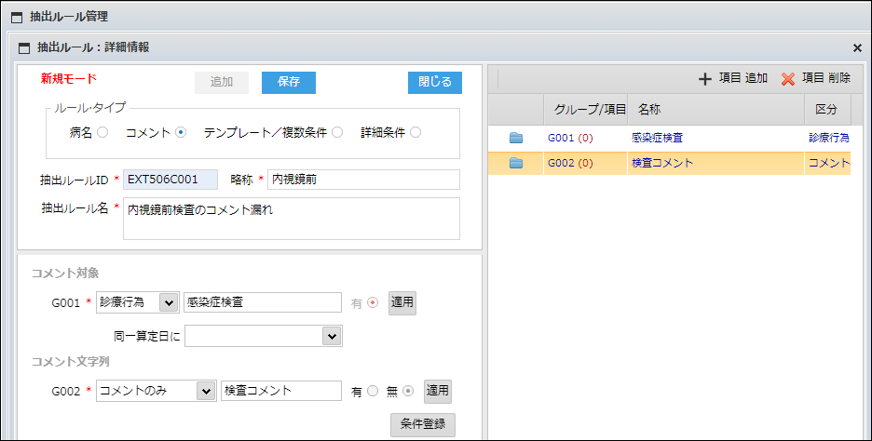
レセプト抽出
の抽出ルール－コメントタイプ (1/3)
「コメント」に切り替えると、コメントに関するルールを設定する画面になります。
「内視鏡前検査のコメント漏れ」の抽出ルールの設定方法を説明します。
①「略称」「抽出ルール名」を入力し、
②「コメント対象」に診療行為で「感染症検査」と入力し、
［適用］をクリックすると、右のG001の名称に文字列が入ります。
③「コメント文字列」に「コメントのみ」で「検査コメント」無⦿ と入力し、
［適用］をクリックすると、右のG002の名称に文字列が入ります。
④「感染症検査」をクリックして選択し、
⑤［項目追加］をクリックして項目を追加します。
⑤
④
①
②
③

Slide 16
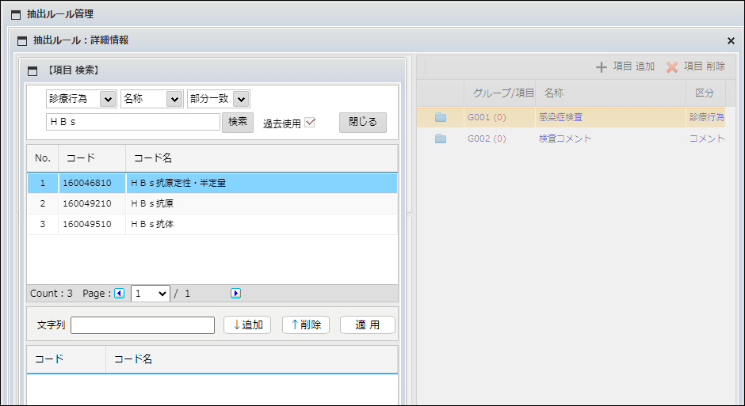
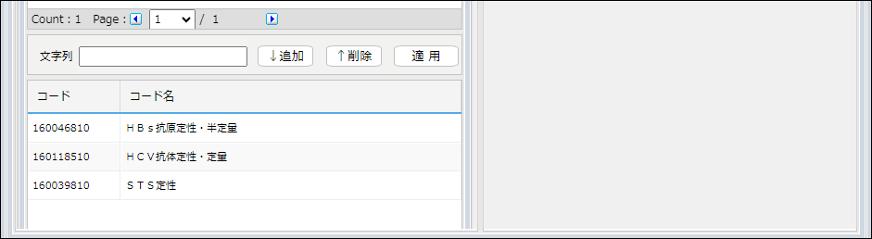
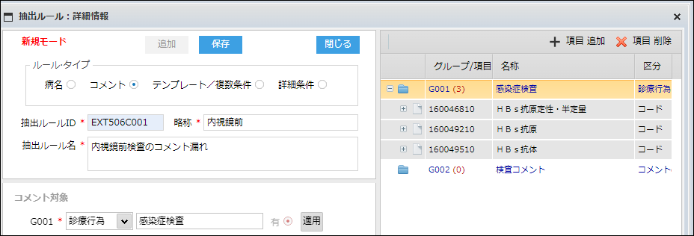
レセプト抽出
抽出ルール－コメントタイプ (2/3)
⑥ G001「感染症検査」項目を設定します。
「項目追加」をクリックして[項目検索] 画面から目的の診療行為（検査）を検索して、
⑦ 該当する検査をダブルクリックするか、「↓追加」をクリックすると追加されます。
⑥
※ＨＢｓは全角でないと検索されません。
⑦
Y
⑧ 必要な診療行為を追加したら、最後に［適用］をクリックします。
G001「感染症検査」に３個の診療行為が追加されました。
⑧
⑤

Slide 17
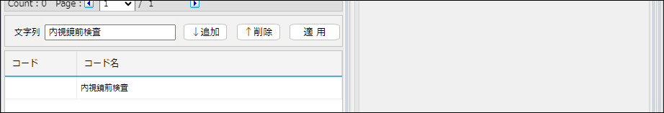
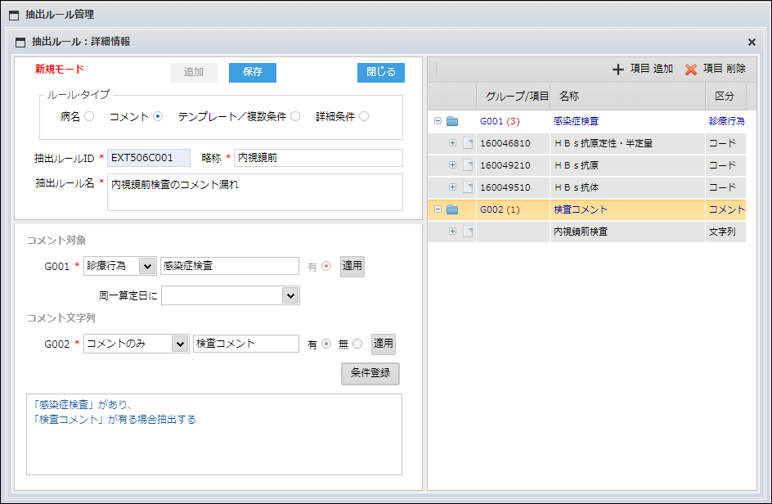
レセプト抽出
抽出ルール－コメントタイプ (3/3)
⑨ G002 「検査コメント」に文字列を追加する場合には、
[項目検索]下の「文字列」の欄に「内視鏡前検査」と入力し、
［↓追加］ をクリックし、［適用］をクリックします。
⑨
⑩ G001「感染症検査」に３個の診療行為、G002「内視鏡前検査」に文字列が追加され ました。［条件登録］をクリックすると「「感染症検査」があり、
「検査コメント」が有る場合抽出する」 という抽出ルールが登録されます。
⑪［保存］をクリックして保存します。
⑪
⑩

Slide 18
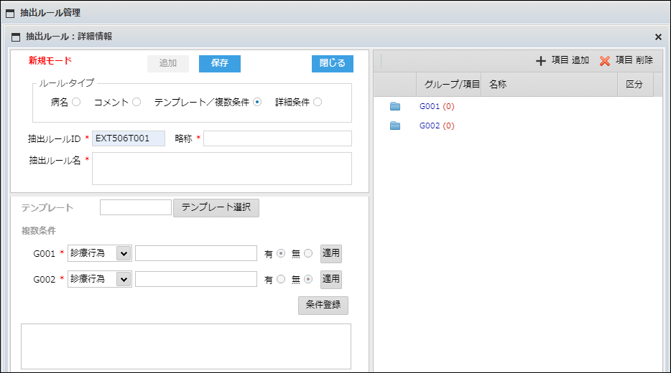
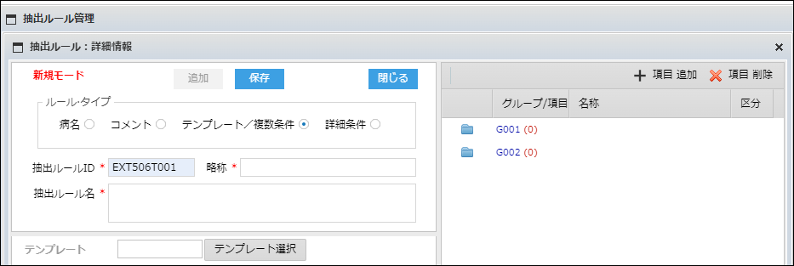
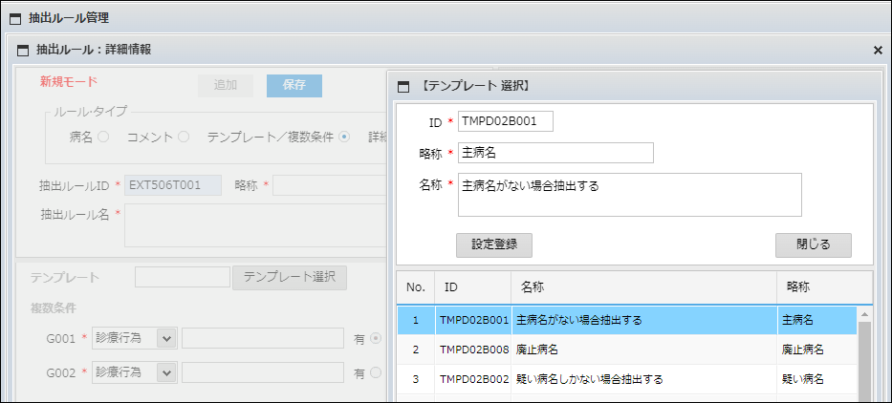
レセプト抽出
抽出ルール－テンプレート／複数条件タイプ (1/3)
「テンプレート／複数条件」に切り替えると、テンプレートから新規ルールを作成するとか、複数条件でルールを設定する画面になります。
デフォルトのテンプレート抽出ルールの設定方法を説明します。
① [テンプレートの選択] をクリックします。
①
② [テンプレート選択] 画面のテンプレートリストの中から選択し、ダブルクリックします。「ID」「略称」「名称」に内容が転写され、確認したら［設定登録］をクリックします。
②

Slide 19
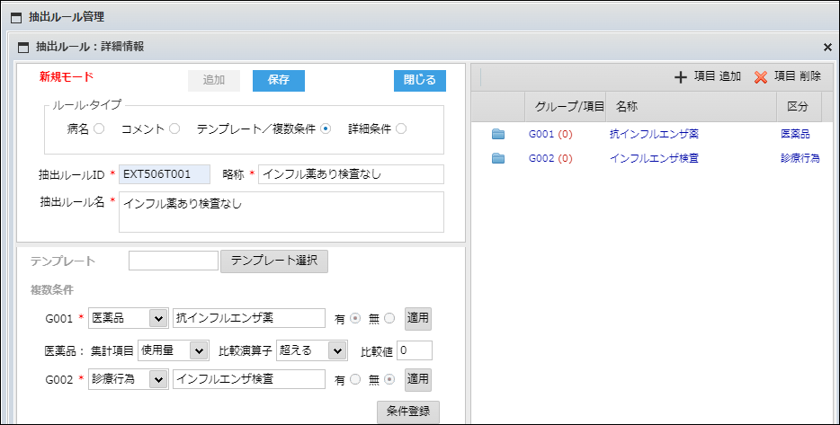
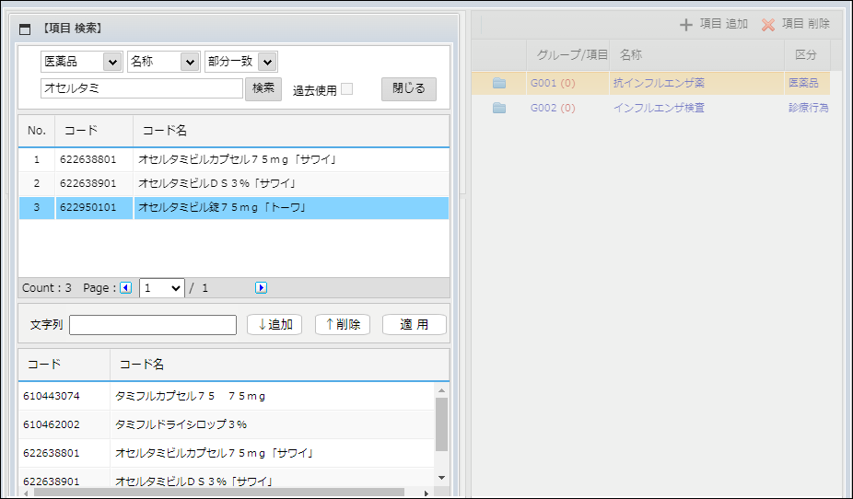
レセプト抽出
抽出ルール－テンプレート／複数条件タイプ (2/3)
「複数条件」の設定です。
「インフル薬あり検査なし」の抽出ルールの設定方法を説明します。
①「略称」「抽出ルール名」を入力し、
②「G001」に「医薬品」選択で「抗インフルエンザ薬」と入力し、有⦿ と入力し、［適用］をクリックすると、右のG001の名称に文字列が入ります。
③「G002」は「診療行為」選択で「インフルエンザ検査」と入力し、無⦿ と入力し、適用］をクリックすると、右のG002の名称に文字列が入ります。
④「抗インフルエンザ薬」をクリックして選択し、
⑤［項目追加］をクリックして項目を追加します。
⑤
④
①
②
* G001 医薬品処方の有無のみ確認しますので、集計項目の値は変更なくそのままにしておきます。
③
⑥ G001「抗インフルエンザ薬」を検索画面から目的の医薬品を検索して、
⑦ 該当する医薬品をダブルクリックするか、「↓追加」をクリックすると追加されます。
⑧ 必要な医薬品を追加したら、最後に［適用］をクリックします。
⑥
⑦
⑧
Y

Slide 20
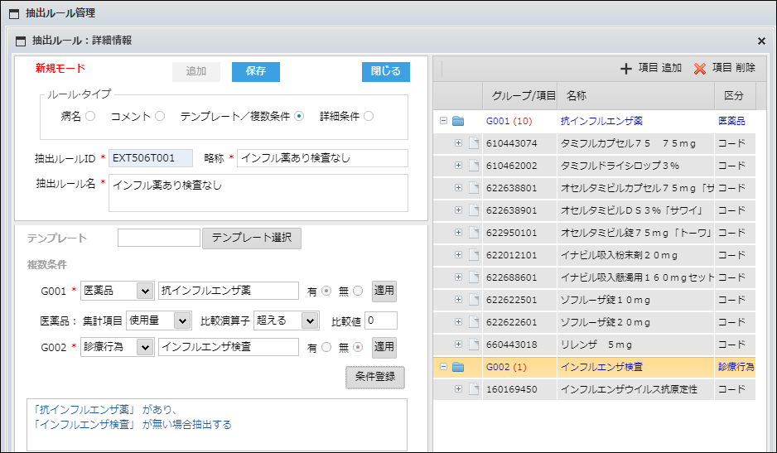
レセプト抽出
抽出ルール－テンプレート／複数条件タイプ (3/3)
＊「G002も同様に処理します。
⑩ 条件登録］をクリックすると「「抗インフルエンザ薬」 があり、
「インフルエンザ検査」 が無い場合抽出する」 という抽出ルールが登録されます。
⑩［保存］をクリックして保存します。
⑩
⑨

Slide 21
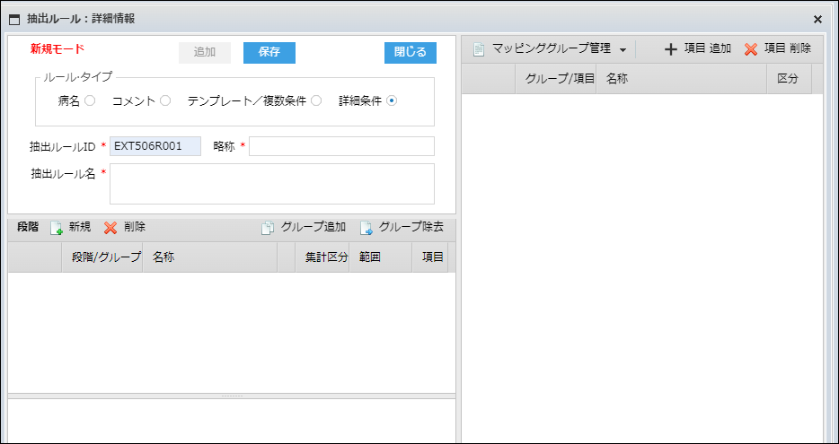
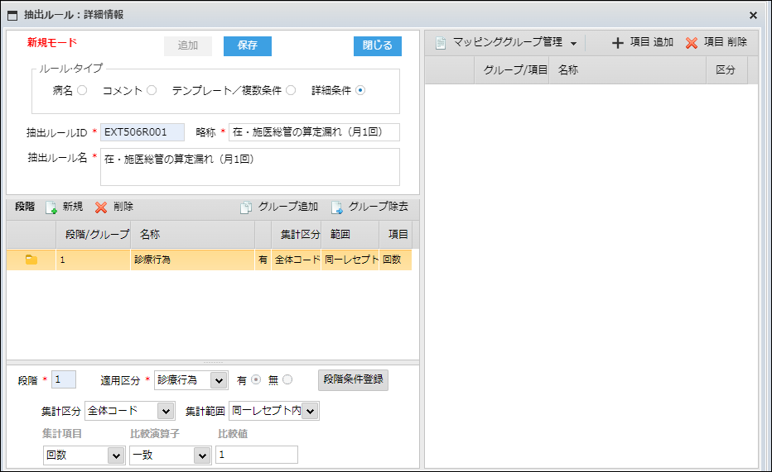
レセプト抽出
抽出ルール－詳細条件タイプ (1/6)
「詳細条件」に切り替えると、段階別に条件付与できるルールを設定する画面になります。
「在・施医総管（月1回）の算定漏」の抽出ルールの設定方法を説明します。
① 「略称」「抽出ルール名」を入力し、
② 「新規」 をクリックすると、下に1段階入力欄を表示されます。
③ １段階として、「在宅患者訪問診療料」の全体コードの回数(=グループ項目コードの合計回数)が1と一致するレセプトを探すように設定します。
ー適用区分：診療行為で、有⦿と入力し、
ー集計区分：全体コードで、集計範囲：同一レセプト内で、
ー集計項目：回数で、比較演算子：一致、比較値：１と入力
①
②
③
※比較値：1は全角でない
半角でお願いします

Slide 22
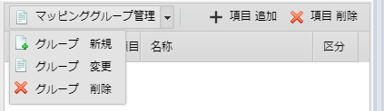
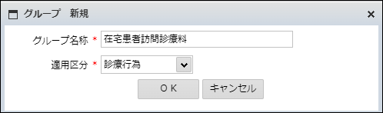
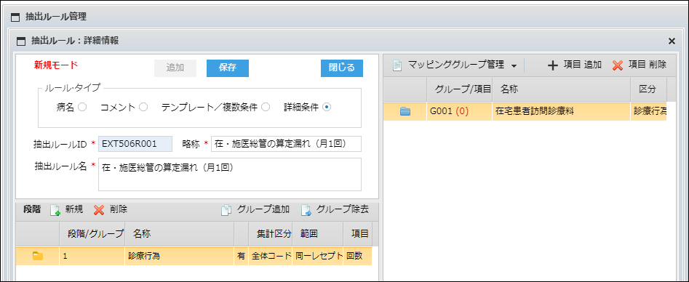
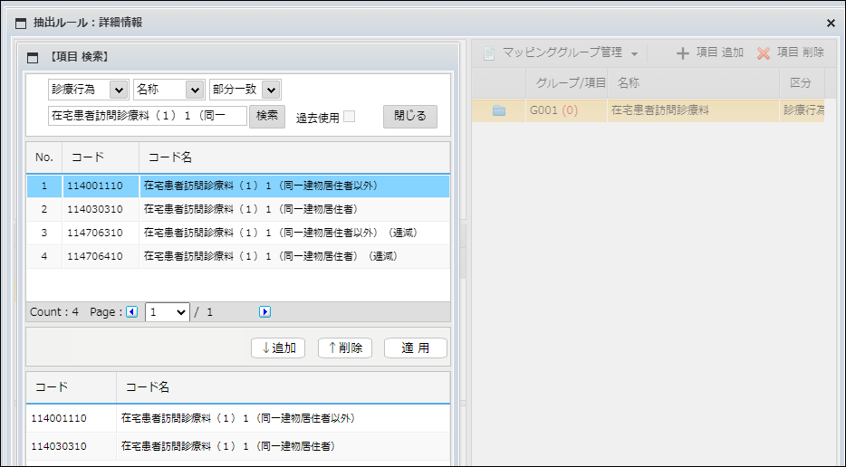
レセプト抽出
抽出ルール－詳細条件タイプ (2/6)
④ １段階にマッピングされる「在宅患者訪問診療料」（=グループ項目）を登録します。
[マッピング グループ管理] 横「↓」をクリックして [グループ 新規] をクリックし、G001 グループ名称を入力します。
④
⑤ 「在宅患者訪問診療料」をクリックして選択し、
［項目追加］をクリックして項目を追加します。
⑤
⑥ 「在宅患者訪問診療料」で目的の診療行為を検索して、
⑦ 該当する診療行為をダブルクリックするか、「↓追加」をクリックすると追加されます。
⑧ 追加が終わった後に［適用］をクリックします。
⑥
⑦
⑧
Y

Slide 23
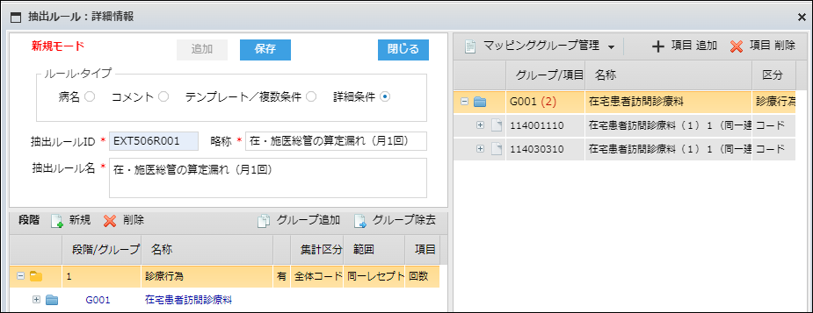
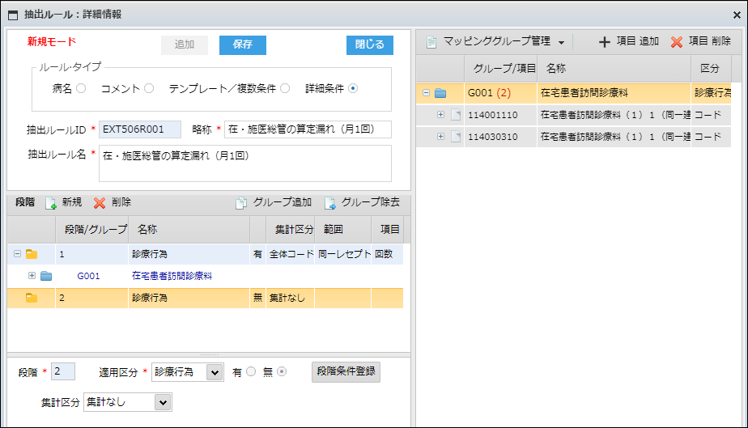
レセプト抽出
抽出ルール－詳細条件タイプ (3/6)
⑨ 「グルー追加」をクリックして、１段階の「診療行為」グループに G001をマッピングします。
⑨
＊ ２段階も同様に処理します。
⑩ ２段階として、「新規」 をクリックすると、下に入力欄を表示されます。
⑪ 「在医総管・施医総管」が無いレセプトを探すように設定します。
ー適用区分：診療行為で、無⦿と入力し、
ー集計区分：「集計なし」と入力します。
⑩
⑪
＊ ２段階にマッピングされる「在医総管・施医総管」（=グループ項目）も同様にグループを作成処理します

Slide 24

レセプト抽出
抽出ルール－詳細条件タイプ (4/6)
⑫ 同様に「在医総管・施医総管」（=グループ項目）について「グループ追加」をクリックして、２段階のグループに G002でマッピングします。
⑨
⑫

Slide 25





レセプト抽出
抽出ルール－詳細条件タイプ (5/6)
＊ 段階項目説明
（１）摘要区分 ： 5つの中から1つ選びます。
「 診療行為 」、「 医薬品 」、「 特定器材 」、「 コメント」場合の初期状態です。
「傷病名」の場合は、「集計区分」は「集計なし」で固定されし、
「転帰含まない」は変更できず、「主病名のみ」を選択可能です。
（２）集計区分：3つの中から1つ選びます。
ー「集計なし」：有、無の条件として抽出することになります。
ー「全体コード」：集計項目（使用量または回数）に、コード合算で比較演算し、有無をチェックします。
ー「コード別」：集計項目（使用量または回数）に、コードそれぞれ比較演算し、有無をチェックします。

Slide 26






レセプト抽出
抽出ルール－詳細条件タイプ (6/6)
＊ 段階項目説明
（３）集計範囲：６つの中から1つ選びます。
「 同一レセプト内 」、「 同一算定日内」、「 同一月内 」、「 同一処方内」、「同一週内」場合の初期状態です。
＊ 診療年月別入院/外来/DPC/歯科の区別なく、1つのレセプト場合は、「同一レセフト内」と「同一月内」は同じです。
「レセプト縦覧」：縦覧点検月数を1ヶ月から12ヶ月のうち選ぶことができます。
（４）集計項目、比較演算子、比較値
ー「集計項目」：使用量、回数中から1つ選びます。
ー「比較演算子」：
＊「以上」と「以下」は比較値を含めてそれより多いか少ないです。
＊「超過」と「未満」は 比較値を含まず、それより多いか少ないです。
ー「比較値」：半角数字と小数点で入力します。

Slide 27
レセプト抽出
抽出結果印刷
【（別表０１）基本診療料 】
No | コード | 診療行為名称
1 | 111000110 | 初診料
2 | 111011810 | 初診料（同一日複数科受診時の２科目）
3 | 111012510 | 初診料（文書による紹介がない患者）
4 | 111012610 | 初診料（同一日複数科受診時の２科目・文書による紹介がない患者）
5 | 111012710 | 特定妥結率初診料
6 | 111012810 | 特定妥結率初診料（同一日複数科受診時の２科目）
7 | 112007410 | 再診料
8 | 112007950 | 電話等再診料
9 | 112008350 | 同日再診料
10 | 112008850 | 同日電話等再診料
11 | 112011310 | 外来診療料
12 | 112015810 | 再診料（同一日複数科受診時の２科目）
13 | 112015950 | 電話等再診料（同一日複数科受診時の２科目）
14 | 112016210 | 外来診療料（同一日複数科受診時の２科目）
15 | 112016310 | 外来診療料（他医療機関へ文書紹介の申出を行っている患者）
16 | 112016410 | 外来診療料（同一日複数科受診時の２科目・文書紹介申出患者）
17 | 112016610 | 特定妥結率再診料
18 | 112016750 | 電話等特定妥結率再診料
19 | 112016850 | 同日特定妥結率再診料
20 | 112016950 | 同日電話等特定妥結率再診料
21 | 112017010 | 特定妥結率再診料（同一日複数科受診時の２科目）
22 | 112017150 | 電話等特定妥結率再診料（同一日複数科受診時の２科目）
23 | 112023350 | 電話等再診料（３０年３月以前継続）
24 | 112023450 | 同日電話等再診料（３０年３月以前継続）
25 | 112023550 | 電話等再診料（同一日複数科受診時の２科目）（３０年３月以前継続）
26 | 112023650 | 電話等特定妥結率再診料（３０年３月以前継続）
27 | 112023750 | 同日電話等特定妥結率再診料（３０年３月以前継続）
28 | 112023850 | 電話等特定妥結率再診料（同一日複数科２科目・３０年３月以前継続）
29 | 112023210 | オンライン診療料
30 | 113003510 | 小児科外来診療料（処方箋を交付）初診時
31 | 113003610 | 小児科外来診療料（処方箋を交付）再診時
32 | 113003710 | 小児科外来診療料（処方箋を交付しない）初診時
33 | 113003810 | 小児科外来診療料（処方箋を交付しない）再診時
34 | 113019710 | 小児かかりつけ診療料（処方箋を交付）初診時
35 | 113019810 | 小児かかりつけ診療料（処方箋を交付）再診時
36 | 113019910 | 小児かかりつけ診療料（処方箋を交付しない）初診時
37 | 113020010 | 小児かかりつけ診療料（処方箋を交付しない）再診時
38 | 114001110 | 在宅患者訪問診療料（１）１（同一建物居住者以外）
39 | 114030310 | 在宅患者訪問診療料（１）１（同一建物居住者）
40 | 114042110 | 在宅患者訪問診療料（１）２（同一建物居住者以外）
41 | 114042210 | 在宅患者訪問診療料（１）２（同一建物居住者）
42 | 114042810 | 在宅患者訪問診療料（２）イ
43 | 114046310 | 在宅患者訪問診療料（２）ロ（他の保険医療機関から紹介された患者）
44 | 190024310 | 救命救急入院料２（３日以内）
45 | 190024410 | 救命救急入院料２（８日以上１４日以内）
46 | 190024510 | 救命救急入院料１（３日以内）
47 | 190024710 | 新生児特定集中治療室管理料１
48 | 190028910 | 緩和ケア病棟入院料１（３０日以内）
49 | 190055010 | 精神療養病棟入院料
50 | 190055210 | 特殊疾患病棟入院料１
51 | 190055310 | 特殊疾患病棟入院料２
…記載省略

